Slide 1
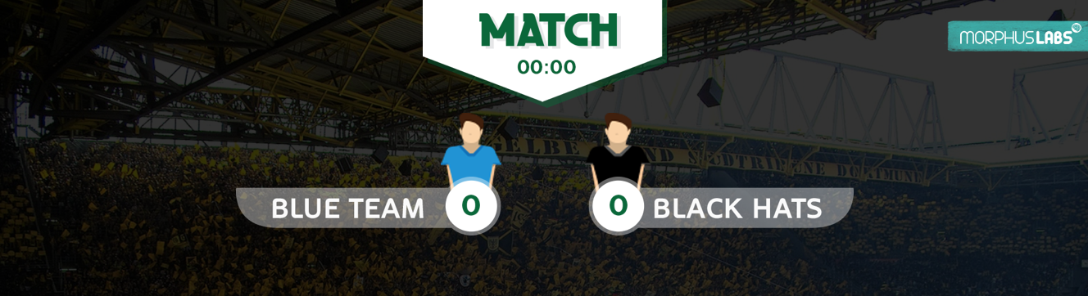
Blue Team X Black Hats — uma partida de futebol diferente
Morphus Labs
Este trabalho está licenciado com uma Licença Creative Commons - Atribuição-CompartilhaIgual 4.0 Internacional.

Slide 2
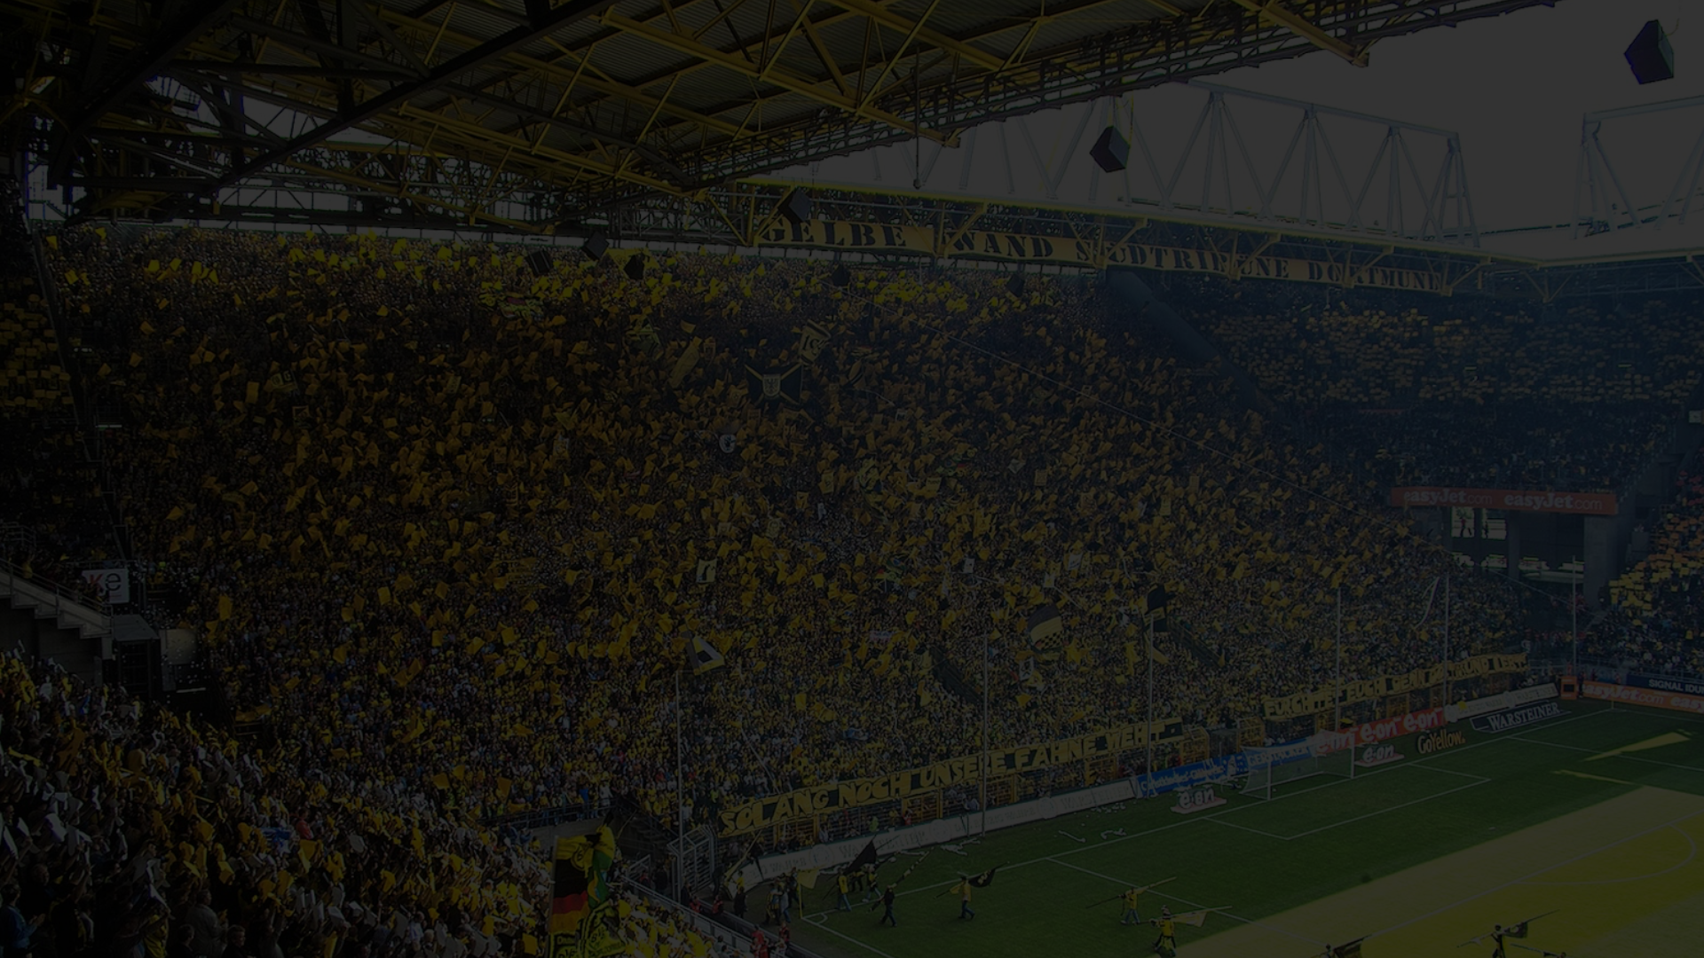









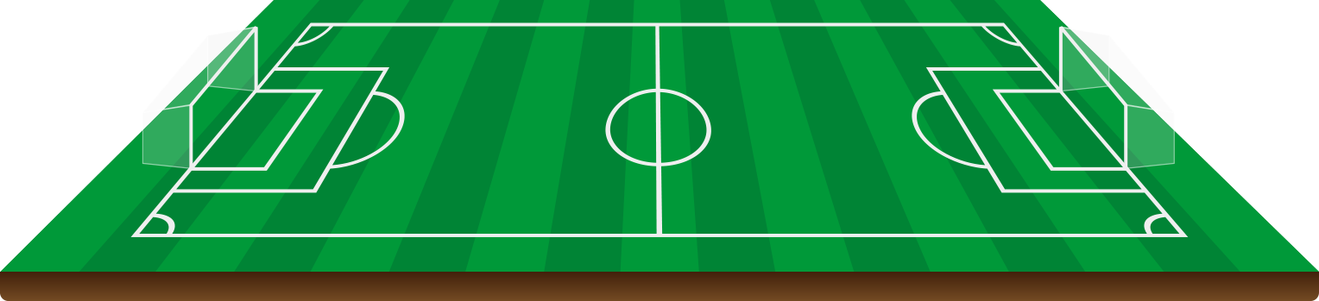



Notes:
Convido-o para imaginar uma partida de futebol diferente. De um lado do campo está o Blue Team, responsável pela cibersegurança da sua organização. Do outro, os Black Hats que tentarão passar pela sua defesa e fazer gols a qualquer custo.
Neste momento, você deve estar imaginando onze jogadores de cada lado do campo devidamente uniformizados, o árbitro da partida ao centro, os técnicos, os reservas, como acontece em um jogo convencional.
Porém, a realidade é um pouco diferente se aplicarmos à esta partida as restrições e os desafios de cibersegurança. Vejamos:

Slide 3
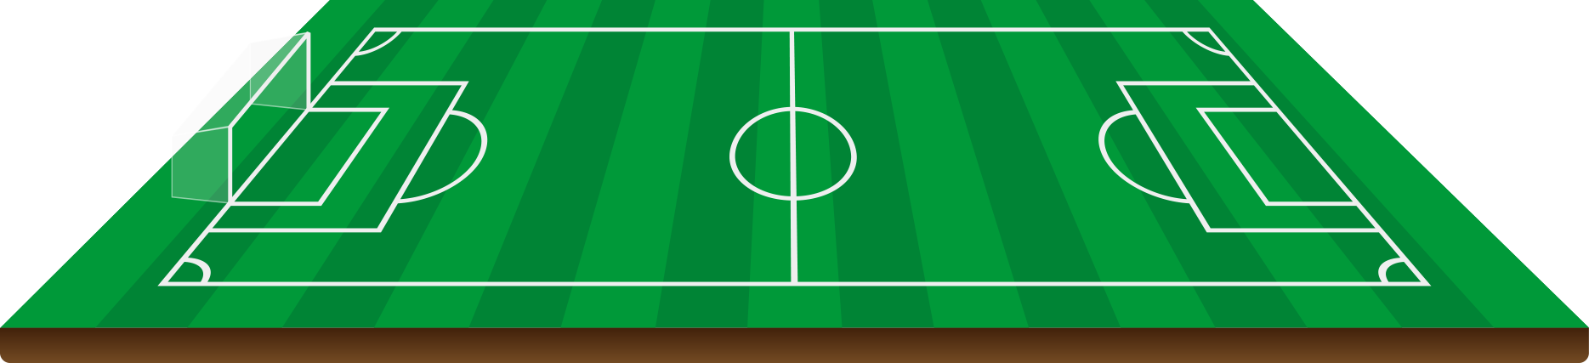
Notes:
O Blue Team é comumente composto por um número bem limitado de jogadores, diferentemente dos Black Hats, composto por inúmeros deles entre amadores e profissionais;

Slide 4
Notes:
Não há nenhuma regra que impeça a entrada de novos jogadores no time dos Black Hats durante a partida. Eles podem entrar e sair a qualquer momento e em qualquer quantidade. Em contrapartida, os investimentos necessários para a contratação de novos jogadores para o Blue Team são altos e difíceis de serem aprovados pela diretoria do clube. Quando muito, se consegue uma substituição;

Slide 5
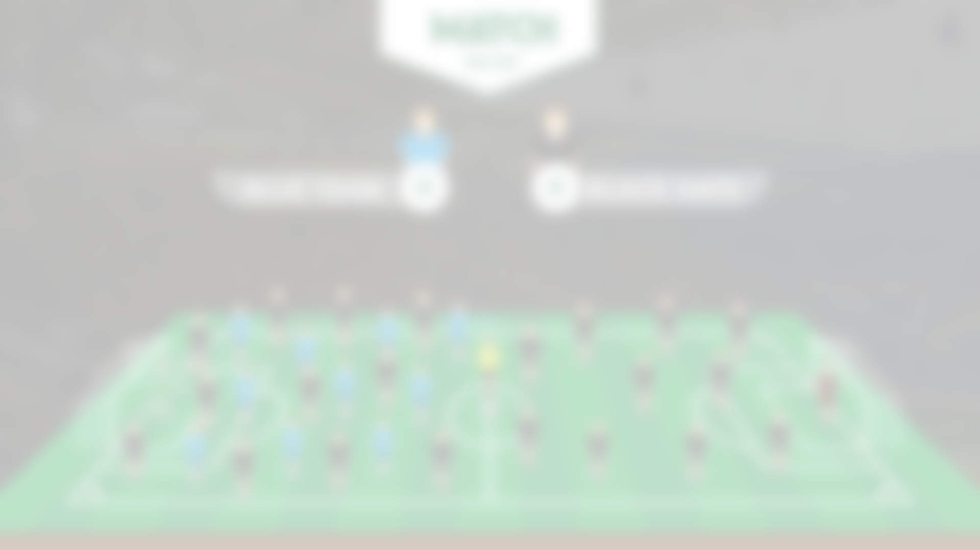
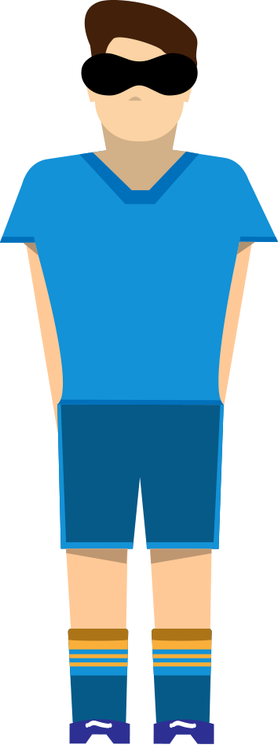

Notes:
Dependendo da preparação do Blue Team, do treinamento e do investimento dos patrocinadores, os jogadores do Blue Team são obrigados a jogar de olhos vendados. Para piorar, devido ao barulho feito pela torcida do oponente, a audição dentro de campo também fica muito prejudicada;

Slide 6






Notes:
Não há um limite para a quantidade de bolas dentro do jogo. É comum ver cada jogador do Black Hat com uma bola aos pés ou alguns pequenos grupos deles fazendo alguma jogada ensaiada com uma única bola;
Os Black Hats são muito bons na arte de enganar pessoas. Não é incomum que eles convençam os próprios jogadores do Blue Team ou da sua torcida organizada a fazerem gol contra;

Slide 7
Notes:
Diferentemente de uma partida normal, o jogo não termina aos 90 minutos. Na verdade, no geral a partida nunca termina. Por este motivo, é comum termos momentos com poucos ou nenhum jogador do Blue Team em campo durante a noite, finais de semana e feriados. Enquanto isso, os Black Hats atacam a todo momento;
O Blue Team geralmente joga na retranca, preso ao seu campo de defesa. Em contrapartida os jogadores do Black Hat jogam livremente por todo o campo sempre criando muitas possibilidades de gol;

Slide 8
Notes:
Bastante injusto não? Vamos tentar equilibrar esta equação. Estas são os nossos palpites:

Slide 9
Notes:
Os jogadores do Blue Team devem estudar profundamente as estratégias do oponente e estar cientes de qualquer tipo novo de jogada. Esta inteligência deve ser transformada em estratégias de defesa através de MUITO treino;
Para validar o treinamento e melhorar pontos fracos do Blue Team, contrate um time formado por atacantes talentosos e do bem para realização de amistosos. Faça isso com frequência;
Vá além da postura defensiva. Tente fazer com que seu time jogue de forma mais avançada procurando desarmar os oponentes em seu próprio campo de defesa;

Slide 10


Notes:
Utilize tecnologias inovadoras para melhorar a visibilidade de seus jogadores. O número de jogadores do oponente e a quantidade de bolas em jogo coloca o Blue Team em muita desvantagem. Instale e monitore câmeras e sensores de movimento em locais estratégicos do campo para indicar a movimentação dos jogadores. Procure reconhecer alarmes falsos de forma rápida para evitar gastar a preciosa energia dos seus jogadores desnecessariamente;
Estude continuamente e descubra qualquer nova fragilidade de sua defesa. Além de treinar muito bem o goleiro, que tal instalar sensores na trave que indiquem que uma bola está se aproximando?

Slide 11



Notes:
Filme toda a partida de diferentes ângulos e sempre que sofrer um gol, reveja as imagens das câmeras e estude a estratégia utilizada pelo oponente. Utilize este aprendizado no próximo treino.
Devido a longa duração do jogo (geralmente sem fim), prepare jogadores reserva em número suficiente para ter sempre com um bom time em campo, independente do horário ou do dia;

Slide 12

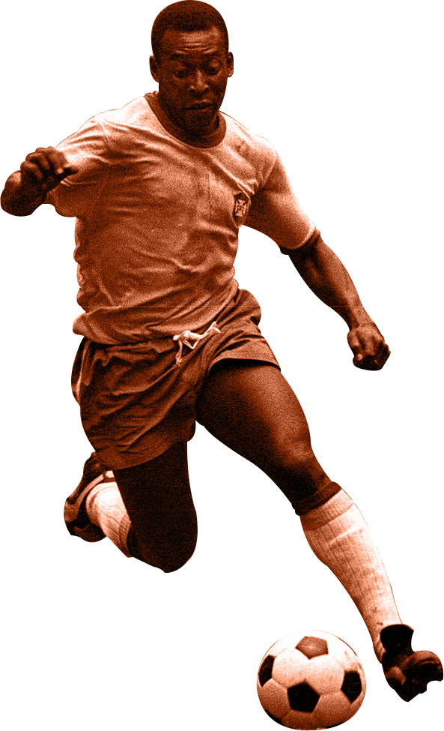


Este trabalho está licenciado com uma Licença Creative Commons - Atribuição-CompartilhaIgual 4.0 Internacional.
RENATO MARINHO
morphuslabs.com
linkedin.com/in/renatomarinho
Leia o artigo em:
https://morphuslabs.com/blue-team-x-black-hats-uma-partida-de-futebol-diferente-bebaba6eb374
Notes:
Desta forma, há grandes chances do Blue Team começar a fazer lindas defesas que valem como gols!

